Slide 1

线性规划案例分析
中北大学 数学系
王纪城

Slide 2

7.1 奶制品的生产与销售
企业生产计划
空间层次
工厂级：根据外部需求和内部设备、人力、原料等条件，以最大利润为目标制订产品生产计划；
车间级：根据生产计划、工艺流程、资源约束及费用参数等，以最小成本为目标制订生产批量计划。
时间层次
若短时间内外部需求和内部资源等不随时间变化，可制订单阶段生产计划，否则应制订多阶段生产计划。
本节课题

Slide 3
例1 加工奶制品的生产计划
3公斤A₁
获利24元/公斤
1桶牛奶
12小时
或
获利16元/公斤
4公斤A₂
8小时
每天：
50桶牛奶
时间480小时
至多加工100公斤A₁
制订生产计划，使每天获利最大
35元可买到1桶牛奶，买吗？若买，每天最多买多少?
可聘用临时工人，付出的工资最多是每小时几元?
A₁的获利增加到 30元/公斤，应否改变生产计划？

Slide 4
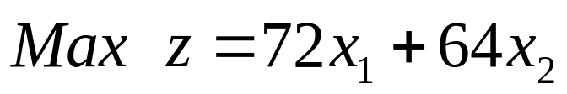




3公斤A₁
获利24元/公斤
1桶牛奶
12小时
或
获利16元/公斤
4公斤A₂
8小时
每天
50桶牛奶
时间480小时
至多加工100公斤A₁
决策变量
x₁桶牛奶生产A₁
x₂桶牛奶生产A₂
目标函数
获利 24×3x₁
获利 16×4 x₂
每天获利
线性规划模型(LP)
原料供应
约束条件
劳动时间
加工能力
非负约束

Slide 5
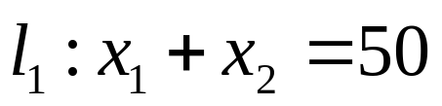

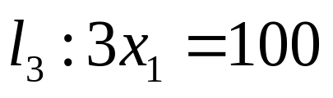
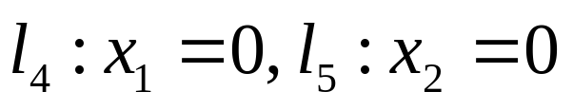
模型求解
图解法
x₂
A
l₁
约束条件
B
l₄
l₂
Z=3600
C
c
l₃
0
l₅
D
x₁
目标函数
Z=2400
Z=0
z=c (常数) ~等值线
在B(20,30)点得到最优解
目标函数和约束条件是线性函数
最优解一定在凸多边形的某个顶点取得。
可行域为直线段围成的凸多边形
目标函数的等值线为直线

Slide 6
模型求解
软件实现
LINDO 6.1
max 72x1+64x2
st
2）x1+x2<50
3）12x1+8x2<480
4）3x1<100
end
OBJECTIVE FUNCTION VALUE
1) 3360.000
VARIABLE VALUE REDUCED COST
X1 20.000000 0.000000
X2 30.000000 0.000000
ROW SLACK OR SURPLUS DUAL PRICES
2) 0.000000 48.000000
3) 0.000000 2.000000
4) 40.000000 0.000000
NO. ITERATIONS= 2
DO RANGE (SENSITIVITY) ANALYSIS?
No
20桶牛奶生产A₁, 30桶生产A₂，利润3360元。

Slide 7
结果解释
max 72x1+64x2
st
2）x1+x2<50
3）12x1+8x2<480
4）3x1<100
end
OBJECTIVE FUNCTION VALUE
1) 3360.000
VARIABLE VALUE REDUCED COST
X1 20.000000 0.000000
X2 30.000000 0.000000
ROW SLACK OR SURPLUS DUAL PRICES
2) 0.000000 48.000000
3) 0.000000 2.000000
4) 40.000000 0.000000
NO. ITERATIONS= 2
三种资源
原料无剩余
时间无剩余
加工能力剩余40
“资源” 剩余为零的约束为紧约束（有效约束）

Slide 8
OBJECTIVE FUNCTION VALUE
1) 3360.000
VARIABLE VALUE REDUCED COST
X1 20.000000 0.000000
X2 30.000000 0.000000
ROW SLACK OR SURPLUS DUAL PRICES
2) 0.000000 48.000000
3) 0.000000 2.000000
4) 40.000000 0.000000
NO. ITERATIONS= 2
结果解释
最优解下“资源”增加1单位时“效益”的增量
影子价格
原料增加1单位, 利润增长48
时间增加1单位, 利润增长2
加工能力增长不影响利润
35元可买到1桶牛奶，要买吗？
35 <48, 应该买！
聘用临时工人付出的工资最多每小时几元？
2元！

Slide 9
DO RANGE(SENSITIVITY) ANALYSIS?
Yes
最优解不变时目标函数系数允许变化范围
RANGES IN WHICH THE BASIS IS UNCHANGED:
OBJ COEFFICIENT RANGES
VARIABLE CURRENT ALLOWABLE ALLOWABLE
COEF INCREASE DECREASE
X1 72.000000 24.000000 8.000000
X2 64.000000 8.000000 16.000000
RIGHTHAND SIDE RANGES
ROW CURRENT ALLOWABLE ALLOWABLE
RHS INCREASE DECREASE
2 50.000000 10.000000 6.666667
3 480.000000 53.333332 80.000000
4 100.000000 INFINITY 40.000000
(约束条件不变)
x₁系数范围(64,96)
x₂系数范围(48,72)
x₁系数由24 ×3=72增加为30×3=90，在允许范围内
不变！
A₁获利增加到 30元/千克，应否改变生产计划

Slide 10
结果解释
影子价格有意义时约束右端的允许变化范围
RANGES IN WHICH THE BASIS IS UNCHANGED:
OBJ COEFFICIENT RANGES
VARIABLE CURRENT ALLOWABLE ALLOWABLE
COEF INCREASE DECREASE
X1 72.000000 24.000000 8.000000
X2 64.000000 8.000000 16.000000
RIGHTHAND SIDE RANGES
ROW CURRENT ALLOWABLE ALLOWABLE
RHS INCREASE DECREASE
2 50.000000 10.000000 6.666667
3 480.000000 53.333332 80.000000
4 100.000000 INFINITY 40.000000
(目标函数不变)
原料最多增加10
时间最多增加53
35元可买到1桶牛奶，每天最多买多少？
最多买10桶!

Slide 11

7.2 接力队选拔和选课策略
分派问题
若干项任务分给一些候选人来完成，每人的专长不同，完成每项任务取得的效益或需要的资源就不同，如何分派任务使获得的总效益最大，或付出的总资源最少。
若干种策略供选择，不同的策略得到的收益或付出的成本不同，各个策略之间有相互制约关系，如何在满足一定条件下作出决择，使得收益最大或成本最小。

Slide 12
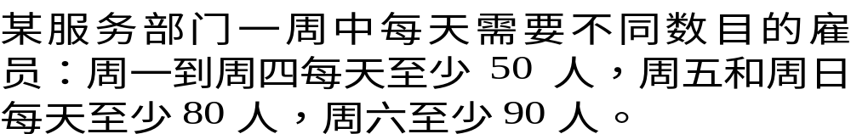
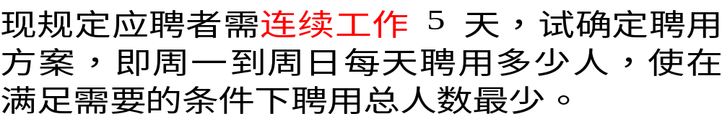
整数规划 - 例1.4: 聘用方案
决策变量：周一至周日每天(新)聘用人数 x₁, x₂,…x₇
目标函数：7天(新)聘用人数之和
约束条件：周一至周日每天需要人数

Slide 13
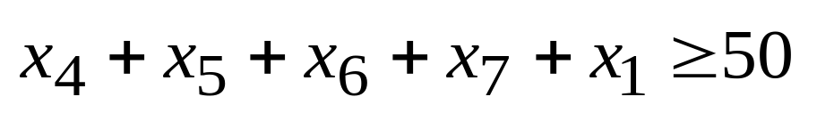
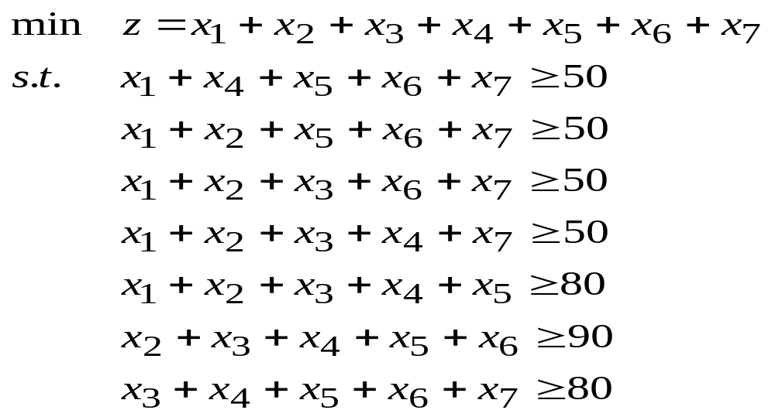
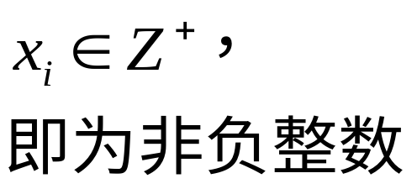
聘用方案
设系统已进入稳态（不是开始的几周）
连续工作5天
周一工作的应是(上)周四至周一聘用的
整数规划
模型(IP)

Slide 14
例2.6 员工聘用问题
首先在LINDO模型窗口输入模型 :
MIN X1 + X2 + X3 + X4 + X5 + X6 + X7
SUBJECT TO
MON) X1 + X4 + X5 + X6 + X7 >= 50
TUE) X1 + X2 + X5 + X6 + X7 >= 50
WED) X1 + X2 + X3 + X6 + X7 >= 50
THU) X1+ X2 + X3 + X4 +X7 >= 50
FRI) X1 + X2 + X3 + X4 + X5 >= 80
SAT) X2 + X3 + X4 +X5 + X6 >= 90
SUN) X3 + X4 + X5 + X6 + X7 >= 90
END
GIN 7
其中“GIN 7”表示7个变量都是一般整数变量。
（仍然默认为取值是非负的）

Slide 15

例1 混合泳接力队的选拔
5名候选人的百米成绩
甲
乙
丙
丁
戊
蝶泳
1’06”8
57”2
1’18”
1’10”
1’07”4
仰泳
1’15”6
1’06”
1’07”8
1’14”2
1’11”
蛙泳
1’27”
1’06”4
1’24”6
1’09”6
1’23”8
自由泳
58”6
53”
59”4
57”2
1’02”4
如何选拔队员组成4×100米混合泳接力队?
丁的蛙泳成绩退步到1’15”2；戊的自由泳成绩进步到57”5, 组成接力队的方案是否应该调整？
穷举法：组成接力队的方案共有5!=120种。

Slide 16
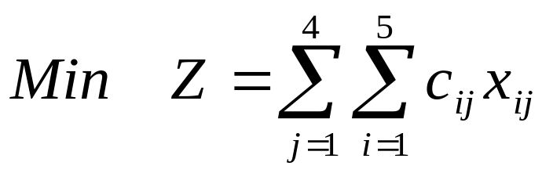
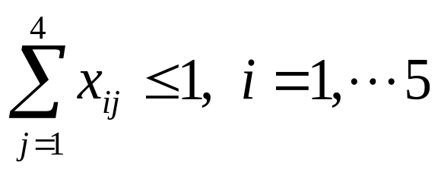
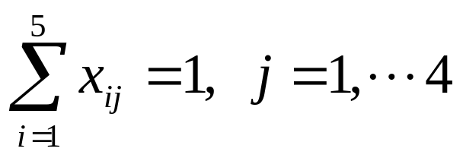
0-1规划模型
c_{ij}(秒)~队员i 第j 种泳姿的百米成绩
c_{ij}
i=1
i=2
i=3
i=4
i=5
j=1
66.8
57.2
78
70
67.4
j=2
75.6
66
67.8
74.2
71
j=3
87
66.4
84.6
69.6
83.8
j=4
58.6
53
59.4
57.2
62.4
若选择队员i参加泳姿j 的比赛，记x_{ij}=1, 否则记x_{ij}=0
目标函数
每人最多入选泳姿之一
每种泳姿有且只有1人
约束条件

Slide 17
模型求解
输入LINDO求解
最优解：x₁₄ = x₂₁ = x₃₂ = x₄₃ = 1, 其它变量为0;
成绩为253.2(秒)=4’13”2
MIN 66.8x11+75.6x12+87x13+58.6x14
+… …
+67.4x51+71 x52+83.8x53+62.4x54
SUBJECT TO
x11+x12+x13+x14 <=1
… …
x41+x42+x43+x44 <=1
x11+x21+x31+x41+x51 =1
… …
x14+x24+x34+x44+x54 =1
END
INT 20
甲~ 自由泳、乙~ 蝶泳、丙~ 仰泳、丁~ 蛙泳.
甲
乙
丙
丁
戊
蝶泳
1’06”8
57”2
1’18”
1’10”
1’07”4
仰泳
1’15”6
1’06”
1’07”8
1’14”2
1’11”
蛙泳
1’27”
1’06”4
1’24”6
1’09”6
1’23”8
自由泳
58”6
53”
59”4
57”2
1’02”4

Slide 18
例2.7 游泳队员的选拔问题（0-1规划）
在LINDO模型窗口中输入模型：
MIN 66.8x11+75.6x12+87 x13+58.6x14
+57.2x21+66 x22+66.4x23+53 x24
+78 x31+67.8x32+84.6x33+59.4x34
+70 x41+74.2x42+69.6x43+57.2x44
+67.4x51+71x52+83.8x53+62.4x54
SUBJECT TO
x11+x12+x13+x14 <21
x21+x22+x23+x24 <=1
x31+x32+x33+x34 <21
x41+x42+x43+x44 <=1
x11+x21+x31+x41+x51 =1
x12+x22+x32+x42+x52 =1
x13+x23+x33+x43+x53 =1
x14+x24+x34+x44+x54 =1
END
INT 20
其中“INT 20”表示20个变量都是0-1整数变量

Slide 19
讨论
丁蛙泳c₄₃ =69.6→75.2，戊自由泳c₅₄=62.4 → 57.5, 方案是否调整？
敏感性分析？
IP规划一般没有与LP规划相类似的理论，LINDO输出的敏感性分析结果通常是没有意义的。
c₄₃, c₅₄ 的新数据重新输入模型，用LINDO求解
最优解：x₂₁ = x₃₂ = x₄₃ = x₅₁ = 1, 成绩为4’17”7
乙~ 蝶泳、丙~ 仰泳、丁~ 蛙泳、戊~ 自由泳
原方案
甲~ 自由泳、乙~ 蝶泳、丙~ 仰泳、丁~ 蛙泳.
指派(Assignment)问题：每项任务有且只有一人承担，每人只能承担一项，效益不同，怎样分派使总效益最大.

Slide 20
例2 选课策略
课号
课名
学分
所属类别
先修课要求
1
微积分
5
数学
2
线性代数
4
数学
3
最优化方法
4
数学；运筹学
微积分；线性代数
4
数据结构
3
数学；计算机
计算机编程
5
应用统计
4
数学；运筹学
微积分；线性代数
6
计算机模拟
3
计算机；运筹学
计算机编程
7
计算机编程
2
计算机
8
预测理论
2
运筹学
应用统计
9
数学实验
3
运筹学；计算机
微积分；线性代数
要求至少选两门数学课、三门运筹学课和两门计算机课
为了选修课程门数最少，应学习哪些课程 ？
选修课程最少，且学分尽量多，应学习哪些课程 ？

Slide 21
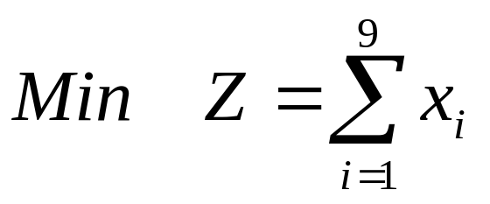
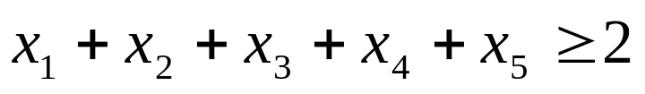
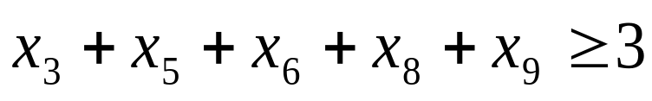
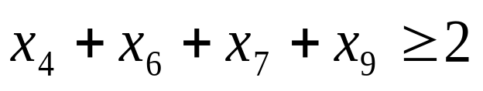
0-1规划模型
决策变量
课号
课名
所属类别
x_{i}=1 ~选修课号i 的课程（x_{i}=0 ~不选）
1
微积分
数学
2
线性代数
数学
3
最优化方法
数学；运筹学
目标函数
4
数据结构
数学；计算机
5
应用统计
数学；运筹学
选修课程总数最少
6
计算机模拟
计算机；运筹学
7
计算机编程
计算机
8
预测理论
运筹学
9
数学实验
运筹学；计算机
最少2门数学课，3门运筹学课，
2门计算机课。
约束条件

Slide 22
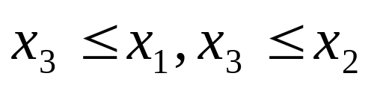
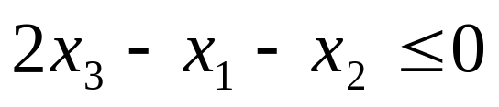
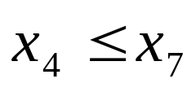
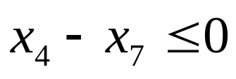
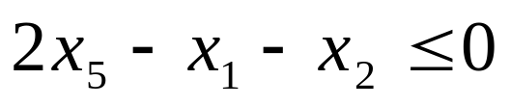
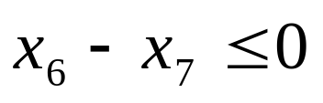
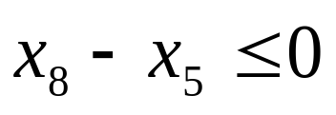
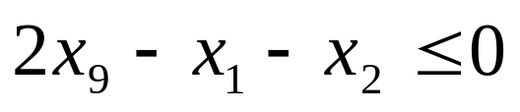
0-1规划模型
约束条件
课号
课名
先修课要求
先修课程要求
∗ ∗ ∗
1
微积分
x₃=1必有x₁ = x₂ =1
2
线性代数
3
最优化方法
微积分；线性代数
4
数据结构
计算机编程
5
应用统计
微积分；线性代数
∗ ∗
6
计算机模拟
计算机编程
7
计算机编程
8
预测理论
应用统计
∗
9
数学实验
微积分；线性代数
模型求解（LINDO）
最优解： x₁ = x₂ = x₃ = x₆ = x₇ = x₉ =1, 其它为0；6门课程，总学分21

Slide 23
建模时需要注意的几个基本问题
1、尽量使用实数优化，减少整数约束和整数变量
2、尽量使用光滑优化，减少非光滑约束的个数
如：尽量少使用绝对值、符号函数、多个变量求最大/最小值、四舍五入、取整函数等
3、尽量使用线性模型，减少非线性约束和非线性变量的个数 （如x/y <5 改为x<5y）
4、合理设定变量上下界，尽可能给出变量初始值
5、模型中使用的参数数量级要适当 (如小于10³)

Slide 24
【例1.1】某企业计划生产甲、乙、丙三种产品。这些产品分别要在A、B、C、D、四种不同的设备上加工。按工艺资料规定，单件产品在不同设备上加工所需要的台时如表1-1所示 ，已知各设备在计划期内的能力分别为20、15、16、12小时；每生产一件甲、乙、丙三种产品，企业可获得利润分别为4、3、5元。企业决策者应如何安排生产计划，使企业在计划期内总的利润收入最大？
产品 设备 | 甲 乙 丙 | 设备能力 （小时）
A | 3 1 2 | 20
B | 2 2 4 | 15
C | 4 0 1 | 16
D | 0 3 5 | 12
利润（元/件） | 4 3 5

Slide 25
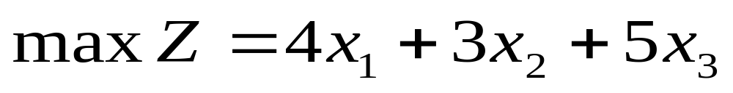
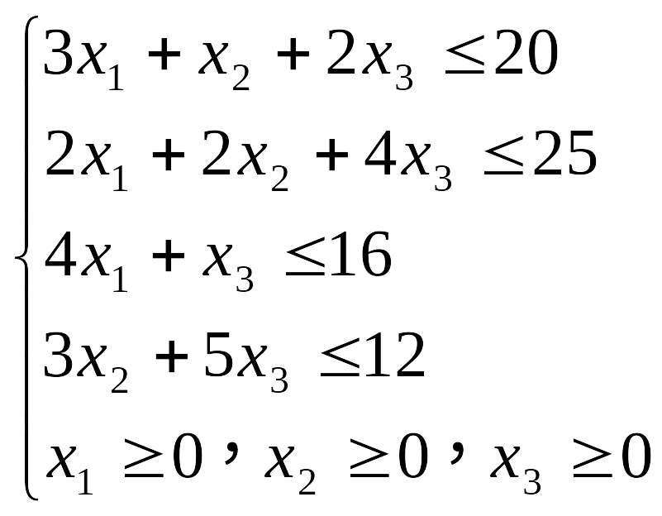
【解】设x₁、x₂、x₃ 分别为甲、乙、丙三种产品的产量数学模型为：

Slide 26
线性规划（Linear Programming缩写为LP）是运筹学的重要分支之一，在实际中应用得较广泛，其方法也较成熟，借助计算机，使得计算更方便，应用领域更广泛和深入。
线性规划通常解决下列两类问题
（1）当任务或目标确定后，如何统筹兼顾，合理安排，用最少的资源 （如资金、设备、原标材料、人工、时间等）去完成确定的任务或目标；
（2）在一定的资源条件限制下，如何组织安排生产获得最好的经济效益（如产品量最多 、利润最大.

Slide 27
线性规划的数学模型由
决策变量 Decision variables
目标函数Objective function
及约束条件Constraints
构成。称为三个要素。
怎样辨别一个模型是线性规划模型？
其特征是：
1．解决问题的目标函数是多个决策变量的
线性函数，通常是求最大值或 最小值；
2．解决问题的约束条件是一组多个决策变量
的线性不等式或等式。

Slide 28
【例1.2】某工厂生产A、B两种产品，均须经过两道程序，每生产一吨产品A需要经过第一道工序2小时，第二道工序3小时，每生产一吨产品B需要经过第一道工序3小时，第二道工序4小时，可供利用的第一道工序工时为12小时，第二道工序工时为24小时。
生产产品B的同时产出副产品C，每生产一吨产品B，可同时得到2吨产品C而无需外加任何费用。这副产品C一部分可以盈利，剩下的只能报废。
出售产品A每吨可盈利400元，产品B每吨可盈利1000元，每销售一吨副产品C可盈利300元，而剩余要报废的则每吨损失为200元。经市场预测，在计划期内产品C最大销量为5吨。试列出本问题的线性规划模型，决定A、B两种产品的产量，使工厂总的盈利为最大。

Slide 29
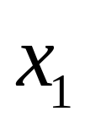
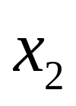


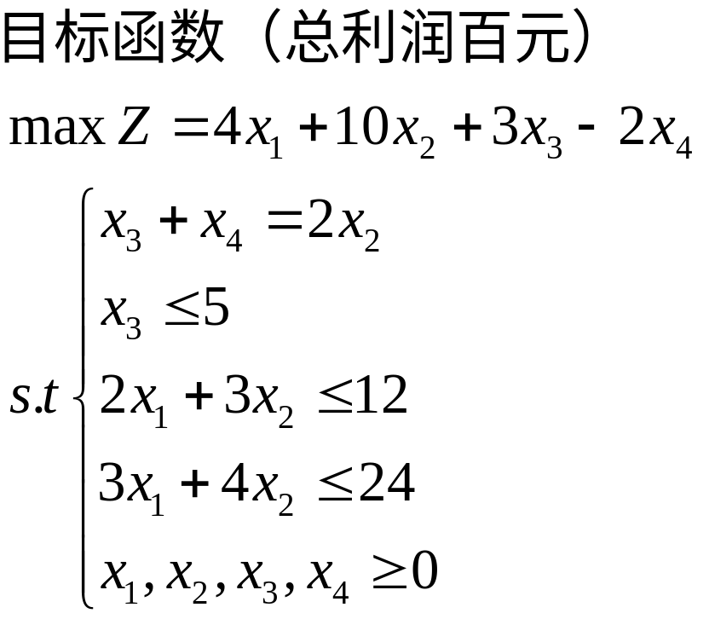
解：我们这样来设置决策变量：
产品A的产量
产品B的产量
产品C的销售量
产品C的报废量

Slide 30


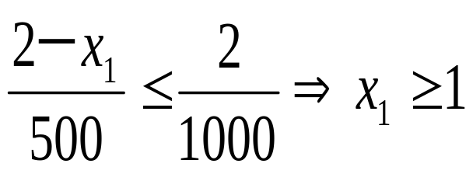
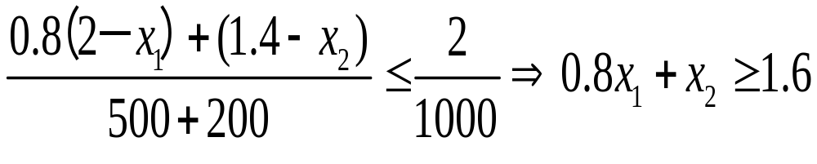
【例1.3】 河流1：每天流量500万m³ ；河流2：每天流量200万m³ ,水质要求：污水含量≤0.2%
污水从工厂1流向工厂2有20%可以净化
处理污水成本：工厂1 1000元/万m^{3；} 工厂2 800元/万m³
问两个工厂每天各处理多少污水总成本最少？
【解】设x₁ 、x₂分别为工厂1、2每天处理的污水量（万m³），则
工厂1：
2万m³
1.4万m³
工厂2：
500万m³
200万m³

Slide 31
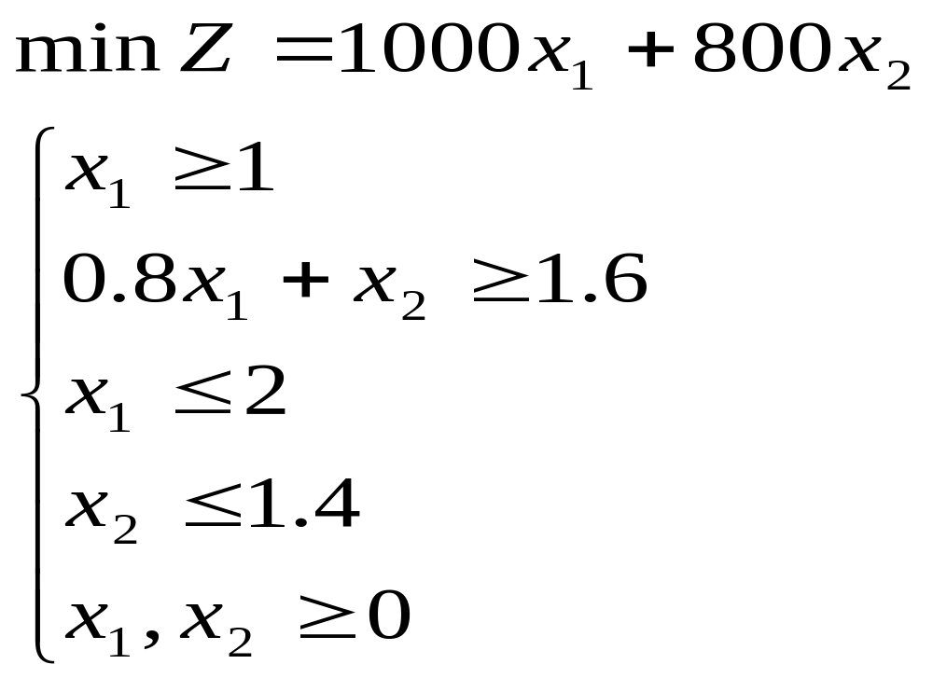
数学模型为：

Slide 32
【例1.4】下料问题，某一机床需要用甲、乙、丙三种规格的轴各一根，这些轴的规格分别是2.9，2.1,1.5（m），这些轴需要用同一种圆钢来做，圆钢长度为7.4m。现在要制造100台机床，最少要用多少圆钢来生产这些轴？
【解】第一步：设一根圆钢切割成甲、乙、丙三种轴的根数分别为y₁,y₂,y₃,则切割方式可用不等式2.9y₁+2.1y₂+1.5y₃≤7.4表示，求这个不等式关于y₁，y₂，y₃的非负整数解。例如y₁=2,y₂=0则y₃只能为1，余料为0.1。象这样的非负整数解共有8组，也就是有8种下料方式，如表1-2所示。
第二步：建立线性规划数学模型。设x_{j}(j=1,2…,8)为第j种下料方案所用圆钢的根数。则数学模型为

Slide 33
2.9y₁+2.1y₂+1.5y₃≤7.4 表1－2
方案 规格 | 1 | 2 | 3 | 4 | 5 | 6 | 7 | 8 | 需求量
y₁(2.9m) | 2 | 1 | 1 | 1 | 0 | 0 | 0 | 0 | 100
y₂(2.1m) | 0 | 2 | 1 | 0 | 3 | 2 | 1 | 0 | 100
y₃(1.5m) | 1 | 0 | 1 | 3 | 0 | 2 | 3 | 4 | 100
 | 0.1 | 0.3 | 0.9 | 0 | 1.1 | 0.2 | 0.8 | 1.4
min z =x₁+x₂+x₃ +x₄+x₅ +x₆+x₇ +x₈
2x₁+x₂+x₃ +x₄ ≥ 100
2x₂+x₃+3x₅ +2x₆ +x₇ ≥ 100
x₁+x₃ +3x₄ +2x₆ +3x₇ +4x₈ ≥ 100
x_{j} ≥ 0, j =1, 2, … , 8

Slide 34
用§1.5的单纯形法求得最优解为x₁=10,x₂=50,x₄=30，其余x为零，即第一种方案用料10根，第二种方案用50根，第四种方案用30根，共计用料90根。
如果要求余料最少，则目标函数及约束条件为：
min z =0.1x₁+0.3x₂+0.9x₃ +1.1x₅ +0.2x₆+0.8x₇ +1.4x₈
2x₁+x₂+x₃ +x₄=100
2x₂+x₃+3x₅ +2x₆ +x₇ =100
x₁+x₃ +3x₄ +2x₆ +3x₇ +4x₈ =100
x_{j} ≥ 0, j =1, 2, … , 8
最优下料方案为：第一种方案用料10根，第二种方案50根，第四种方案30根，总余料为 16m。

Slide 35
注意：
1 .余料不能超过最短毛坯的长度；
2.最好将毛坯长度按降的次序排列，即先切割长度最长的毛坯，再切割次长的，最后切割最短的；不能遗漏了方案。
3.在实际中，如果毛坯规格较多，毛坯的长度又很短的方案可能很多，甚至有几千个方案，这时用人工计算几乎是不可能的，即使计算机也有可能溢出。当碰到这种情况时，可以给余料确定一个临界值μ，当某方案的余料大于μ时马上舍去这种方案，从而减少占用计算机内存，也简化了后面的数学模型。

Slide 36
【例1.5】配料问题。某一合金公司同一科研单位签订一项包含有四种金属的合金订购单，要求的成分规格是：金属A不少于23%，金属B不多于15%，金属C不多于4%，金属D要界于35%~65%之间，不允许有其他成分。合金公司拟从六种不同级别的矿石中进行冶炼，每种矿物的成分含量和价格如表1-3所示。矿石杂质在治炼过程中废弃，现要求也每吨合金成本最低的矿物数量。假设矿石在冶炼过程中，金属含量没有发生变化。

Slide 37
表1－3
金属 矿石 | A% | B% | C% | D% | 杂质 ％ | 费用 （元/t ）
1 | 25 | 10 | 10 | 25 | 30 | 23
2 | 40 | 0 | 0 | 30 | 30 | 20
3 | 20 | 10 | 0 | 30 | 40 | 18
4 | 0 | 15 | 5 | 20 | 60 | 10
5 | 20 | 20 | 0 | 40 | 20 | 27
6 | 8 | 5 | 15 | 17 | 55 | 12

Slide 38
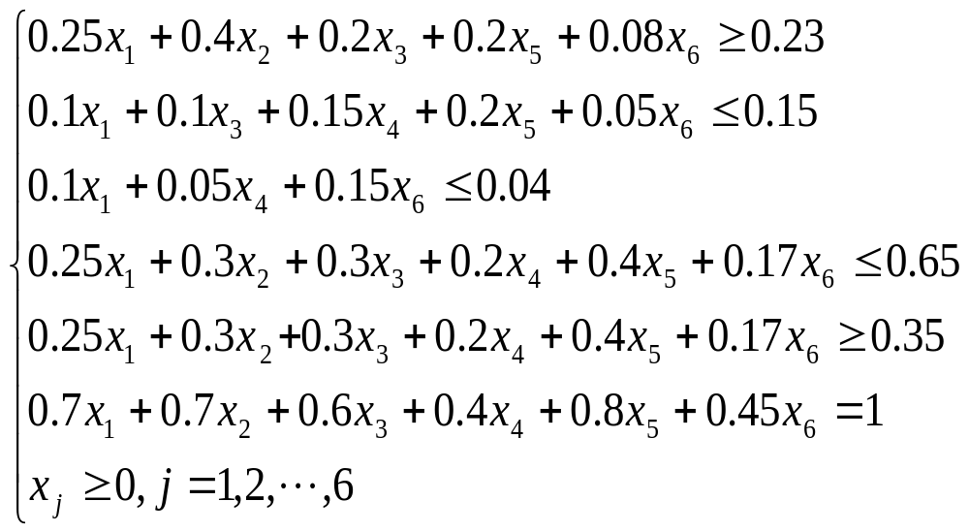
【解】设x_{j}（j=1,2…，6）是第j 种矿石数量，目标函数是 总成本最少，得到下列线性规划模型
minZ=23x₁+20x₂+18x₃+10x₄+27x₅+12x₆

Slide 39
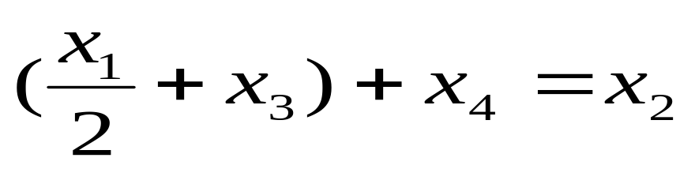
【例1.6】投资问题。某投资公司在第一年有100万元资金，每年都有如下的投资方案可供考虑采纳：“假使第一年投入一笔资金，第二年又继续投入此资金的50%，那么到第三年就可回收第一年投入资金的一倍金额。”投资公司要设法决定最优的投资策略使第六年所掌握的资金最多。
解：设x₁为第一年的投资; x₂为 第一年的保留资金
x₁+ x₂ =100
第二年： x₃为第二年新的投资； x₄：第二年的保留资金；

Slide 40
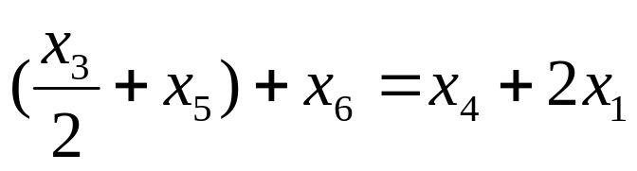

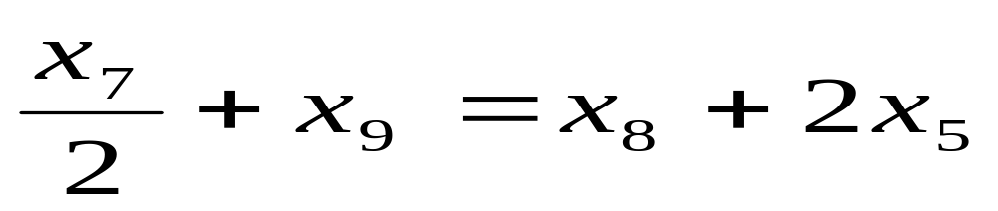
第三年：x₅为新的投资；x₆：第三年的保留资金；
第四年：新的投资 x_{7 ；}第四年的保留资金x₈ ；
第五年：x₉为第五年的保留资金：第五年不再进行新的投资，因为这笔投资要到第七年才能回收。
约束条件保证每年满足如下的关系：追加投资金额+新投资金额+保留资金=可利用的资金总额

Slide 41
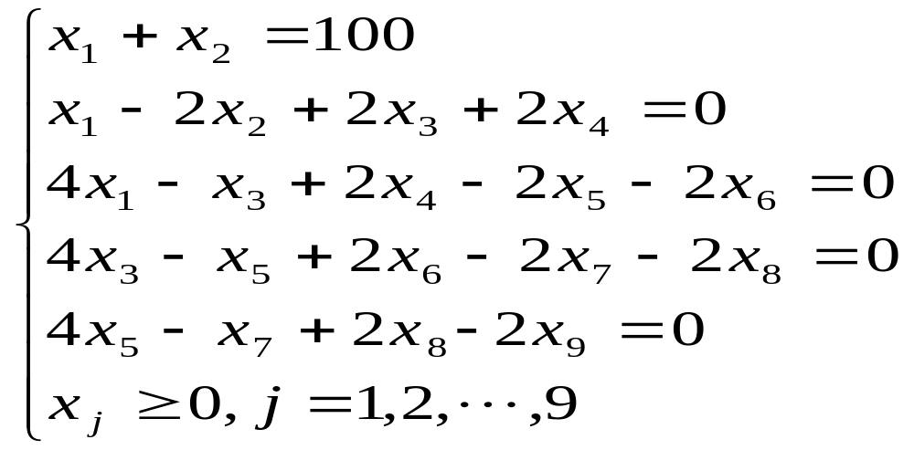
到第六年实有资金总额为x₉+2x₇，整理后得到下列线性规划模型
max Z=2x₇+x₉
用单纯形法解得：X＝（22.64，72.36，58.54，0，26.02， 0，104.06，0，0）’。Z＝208.12。

Slide 42
谢谢大家！

